Slide 1

المقدمة
مسألة ٦
مسألة ٨
مسألة ٩
الواجب
التاريخ
الحصة
الجمع والطرح: الفصل الثاني
الفصل
٢-٣ خطة حل المسألة الحل عكسيا
صفحة ٥٤

Slide 2

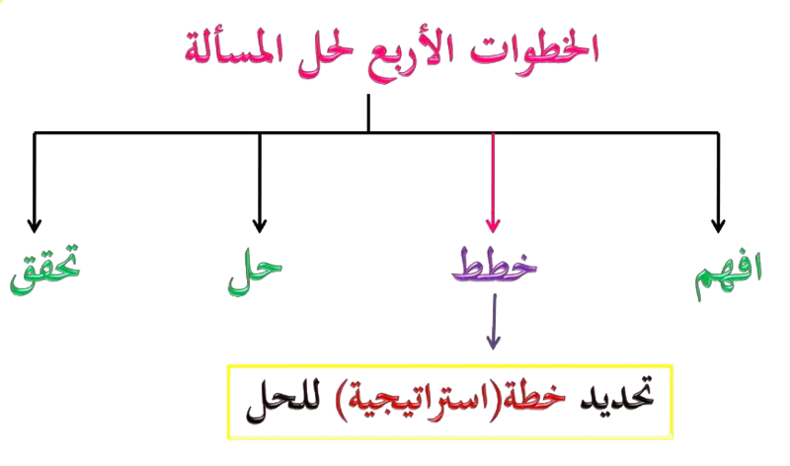
مسألة ٦
مسألة ٨
مسألة ٩
الواجب
أحل المسائل باستعمال خطة الحل عكسيا

Slide 3
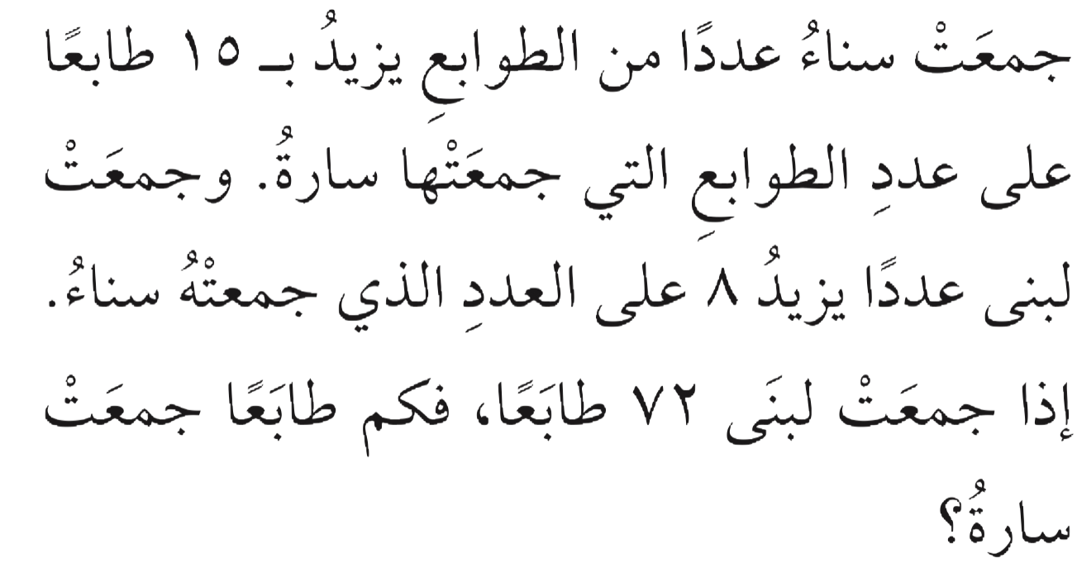
المقدمة
مسألة ٨
مسألة ٩
الواجب
٦
الحل

Slide 4
المقدمة
الواجب
٦
المعطيات:
عدد طوابع سناء يزيد ١٥ على عدد طوابع سارة
عدد طوابع لبنى يزيد ٨ على عدد طوابع سناء
جمعت لبنى ۷۲ طابعًا
المطلوب: كم طابعًا جمعت سارة ؟
افهم
خطط
نستخدم خطة حل المسألة عكسيا

Slide 5
المقدمة
مسألة ٨
مسألة ٩
الواجب
٦
عدد طوابع سناء = عدد طوابع لبنى - ٨ = ٧٢ - ٨ = ٦٤
عدد طوابع سارة = عدد طوابع سناء - ١٥ = ٦٤ - ١٥ = ٤٩
إذن جمعت سارة ٤٩ طابعًا
حل
عدد طوابع سناء = عدد طوابع سارة + ١٥ = ٤٩ + ١٥ = ٦٤ طابعًا
عدد طوابع لبنى = عدد طوابع سناء + ٨ = ٦٤ + ٨ = ٧٢ طابعًا
إذن الإجابة صحيحة
تحقق

Slide 6
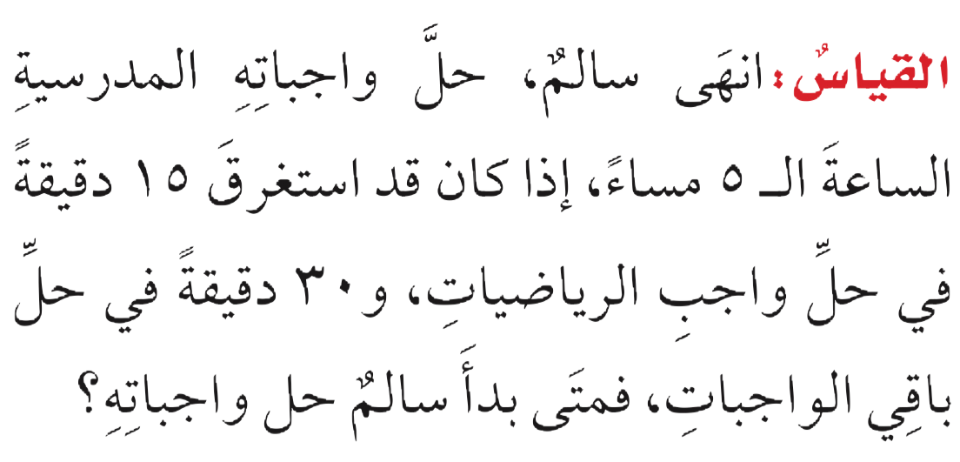
المقدمة
مسألة ٦
مسألة ٩
الواجب
الحل
٨

Slide 7
المقدمة
مسألة ٦
مسألة ٩
الواجب
٨
المعطيات: سالم انهى حل واجباته ٥ مساء
١٥ دقيقة حل واجب الرياضيات
٣٠ دقيقة حل باقي الواجبات
المطلوب: متى بدأ سالم في حل واجباته
افهم
خطط
نستخدم خطة حل المسألة عكسيا

Slide 8
المقدمة
مسألة ٦
مسألة ٩
الواجب
٨
انتهى سالم من حل واجباته الساعة
إذاً بدأ سالم عند ٤:١٥
-٣٠
-١٥
حل
٥:٠٠ ٤:٤٥ ٤:١٥
+٣٠
+١٥
٥:٠٠
٤:٣٠
٤:١٥
تحقق

Slide 9
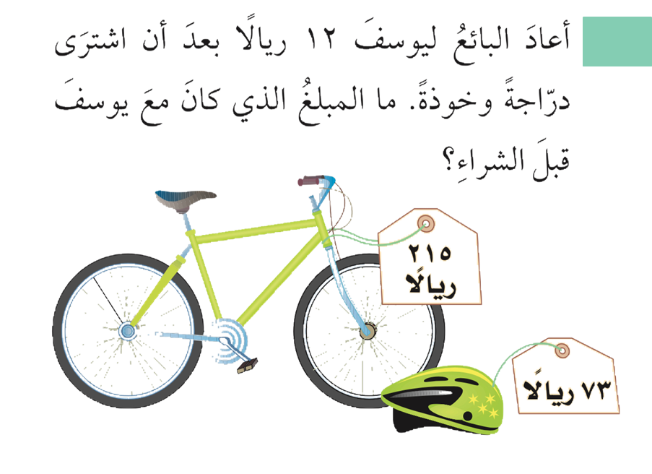
المقدمة
مسألة ٦
مسألة ٨
الواجب
٩
الحل

Slide 10
المقدمة
مسألة ٦
مسألة ٨
الواجب
٩
المعطيات: أعاد البائع ليوسف ١٢ ريالا بعد ان اشترى دراجة وخوذة
سعر الدراجة ٢١٥ ريالا
سعر الخوذة ٧٣ ريالا
المطلوب: ما المبلغ الذي كان مع يوسف قبل الشراء؟
افهم
خطط
نستخدم خطة حل المسألة عكسيا

Slide 11
المقدمة
مسألة ٦
مسألة ٨
مسألة ٩
الواجب
٩
نبدأ من المبلغ الذي مع يوسف الان ١٢ ريالا وهو ما أعاده البائع له ثم نعود الى الخلف فنضيف عليه ما نقص منه وهو ثمن الدراجة والخوذة
١٢+٢١٥=٢٢٧
٢٢٧+٧٣=٣٠٠
اذا كان مع يوسف ٣٠٠ ريال
حل
ثمن الدراجة+ ثمن الخوذة =٢١٥ + ٧٣ = ٢٨٨ ريالا
٣٠٠ - ٢٨٨ = ١٢ ريال وهو المبلغ الذي اعاده البائع ليوسف
اذن الإجابة صحيحة
تحقق

Slide 12

المقدمة
مسألة ٨
المقدمة
مسألة ٦
مسألة ٩
الواجب
٥٥
٥
صفحة
سؤال
ختاماً
إنّ النجاح هو محصِّلة اجتهادات صغيرة تتراكم يوماً بعد يوم.

